Slide 1
머신러닝을 이용한 즉석에서 알려주는 레시피 AI 파인더 개발 중간보고서
16조 발표자: 김승윤 201428131
김도형 201624419
김승윤 201428131

Slide 2
전체 시스템 개요
AWS 웹서버(DB)
머신러닝 이미지분석(Tensorflow)
모바일
API

Slide 3
역할 분담
김승윤: 머신러닝, 웹서버 구현
김도형: UI, 게시판, API 구현

Slide 4
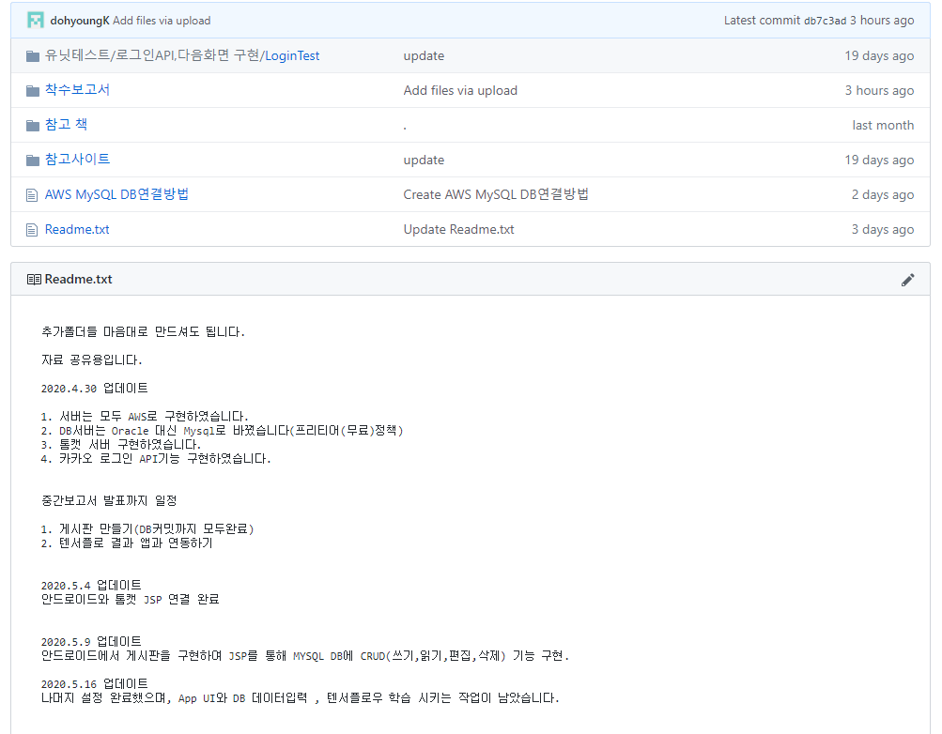
현재 개발 상황
현재 웹서버, 게시판, API 구현 완료.
머신러닝, UI 개발중.

Slide 5
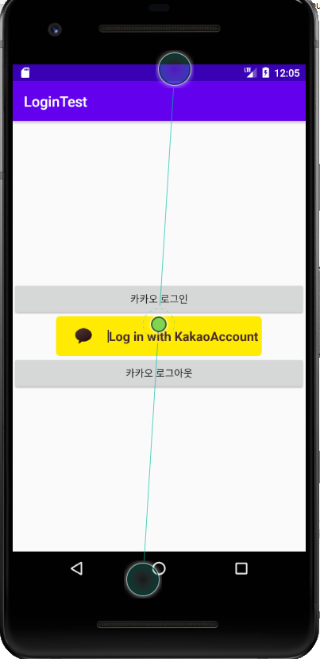
현재 개발 상황
카카오 로그인 API기능 구현하였습니다.

Slide 6
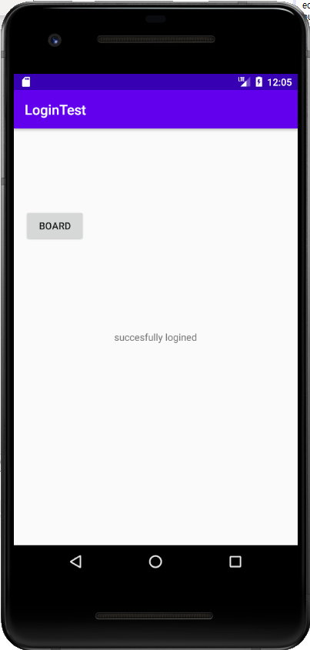
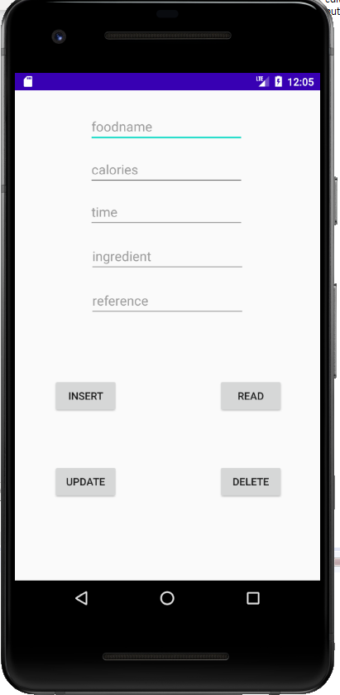
현재 개발 상황
<좌측> 메인화면 UI 미구현.
<우측> 사용자 게시판 구현.
안드로이드애플리케이션 –웹서버-DB 연동

Slide 7
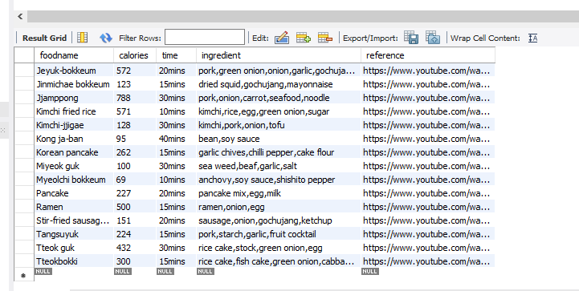
현재 개발 상황
안드로이드로 DB에 레시피 데이터 등록 완료.

Slide 8
Q&A

